Slide 1

Accompagnement de la mise en œuvre du BTS MCO dans sa dimension numérique
Réunion à distance - 09 janvier 2020

Slide 2









Caractère
professionnel
Applicatifs métiers
E-commerce
Blog
Marketing
PGI
Développement Certa /
BTS SIO du Lycée Laetitia Bonaparte
- Cécile NIVAGGIONI
- Apollonie RAFFALI
- Christelle THIRY
Téléchargement
en ligne
Accessibilité
Gratuité

Slide 3
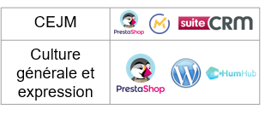








Liens avec le référentiel MCO
BC1 | Développer la relation client et assurer la vente conseil
BC2 | Animer et dynamiser l’offre commerciale
BC3 | Assurer la gestion opérationnelle
BC4 | Manager l’équipe commerciale
Offre hors e-comBox
Réunion à distance - 09 janvier 2020

Slide 4
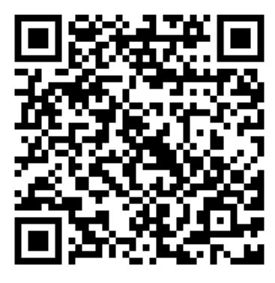

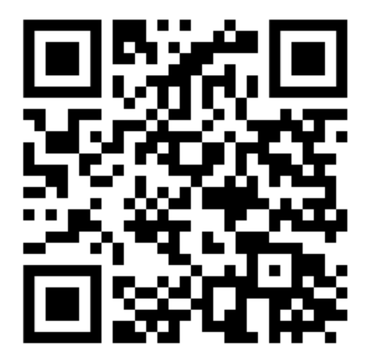

Dispositif d’accompagnement
  Centre national de ressources
    http://crcm-tl.fr/index.php/diplomes/mercatique/bts-mco/bts-mco-les-ressources-pedagogiques/l-e-combox
  Groupe BTS MCO sur Viaéduc
  https://www.viaeduc.fr/group/19742
Réunion à distance - 09 janvier 2020

Slide 5
Plan de formation | Saison 1 : les basiques
Journée 1 | Journée 2 | Journée 3 | Journée 4
E-comBox | Prestashop | Prestashop | Mautic
Blog Wordpress | Prestashop | Prestashop | Mautic
Réunion à distance - 09 janvier 2020

Slide 6
Plan de formation
  Intégration des outils métiers dans le cadre du PAF
Module : Administrer une boutique en ligne
Objectifs : Savoir enseigner les pratiques commerciales mobilisant les technologies numériques pour gérer un commerce en ligne
Contenus :
Découverte et administration d'une boutique en ligne Prestashop. Saisie de fiches produits, de fournisseurs, administration d'équipes, mise en place d'opérations commerciales, gestion des stocks et de la relation clients en ligne. Application des règles de référencement naturel et payant (SEO et SEA). -> 1 jour
Module : Numérisation de l'unité commerciale physique
Objectifs : Savoir enseigner la numérisation de l'UC physique
Contenus :
Prise en compte les impacts des évolutions technologiques dans la gestion commerciale des unités commerciales physiques.
Module : Utiliser les réseaux sociaux en entreprise
Objectifs : Actualisation des connaissances et compétences
Contenus :
L'usage des réseaux sociaux en entreprise (social media marketing) :
- découverte et panorama des principaux réseaux sociaux et compréhension du fonctionnement des algorithmes.
- mise en situation de gestion de communautés (community management) : mettre en place une stratégie d'inbound marketing, savoir générer des leads, stratégie de contenus (content), de retargeting et de référencement (SMO et SMA).
Mise en situation avec une page Facebook entreprise, compte Twitter, Instagram et chaîne Youtube. -> 1 jour

Slide 7
Plan de formation
  Intégration des outils métiers dans le cadre du PAF
Module : Comprendre le web marketing et le référencement
Objectifs : Savoir enseigner la gestion de la relation clients avec des outils numériques
Contenus :
L'utilisation d'une boutique en ligne (Prestashop), d'un blog (Wordpress), d'un réseau social d'entreprise (page Facebook) n'a de sens et d'efficacité que si elle s'inscrit dans une logique de web marketing et de référencement dans les moteurs de recherche. Le Social Media Marketing regroupe l'ensemble des techniques gratuites (SMO) et payantes (SMA) de référencement.
Module : Marketing automation
Objectifs : Savoir enseigner la gestion de la relation clients avec des outils numériques d'automatisation
Contenus :
Comprendre l'esprit de l'inbound marketing et la mise en place du marketing automation à travers les canaux digitaux de l'entreprise. Savoir définir une stratégie de marketing automation par la création de campagnes automatisées.
-> 1 jour
Module : L'écriture numérique
Objectifs : Produire des écrits numériques adaptés aux besoins
Contenus :
Les outils de l'écriture numérique ; les règles de la communication numérique et de l’écriture numérique, à partir d'un cas.
Atelier : écrire pour un blog, écrire une newsletter.
Connaissance des outils disponibles :
- savoir choisir les supports adaptés à la pratique d'enseignement ;
- savoir produire des supports multimédia.

